Slide 1

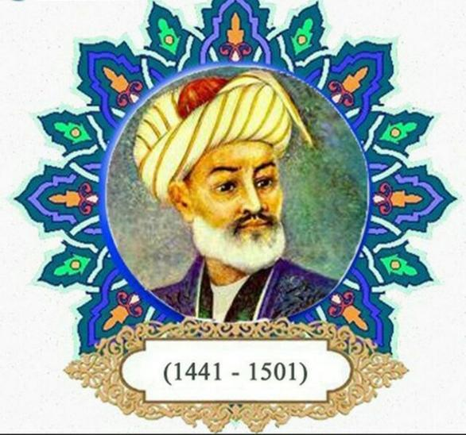
Qo‘rg‘ontepa tuman
Axborot - kutubxona markazida
buyuk mutafakkir so‘z mulkining sultoni
Mir Alisher Navoiy asarlari
asosida tayyorlangan
VIRTUAL KO’RGAZMA

Slide 2
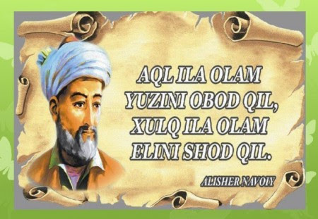
Alisher Navoiy 1441 yil 9 – fevralda Amir Temurning o‘g‘li Shohruh Mirzo shohligi davrida Hirotda tug‘ildi. Zamondoshlari uning haqida ko‘pincha “Nizomiddin Mir Alisher” deb yozadilar. Alisherning bobosi Temurning o‘g‘li Umarshayx bilan emikdosh bo‘lgan ekan. Alisher saroy muhitida yashaganligi uchun alohida tarbiya va nazoratda o‘sgan. Kichiklik chog‘idan she’r va musiqaga ishqi tushgan. Olim-u fozillar davrasida bo‘lgan. U bo‘lajak sulton Husayn Boyqaro bilan birga o‘qiydi. Buyuk shoir o‘z asarlarida bu qutlug’ dargohga yaqinligidan ixtiyor etishini bayon qiladi. Shuningdek uning tarjimai holiga oid ayrim lavhalar asarlarida uchraydi. Bu shaxs to‘g‘risidagi ba’zi ma’lumotlarni esa uning zamondoshlari o‘z kitoblarida tilga oladilar.
Alisher Navoiy 1501 yilda vafot etadi.

Slide 3
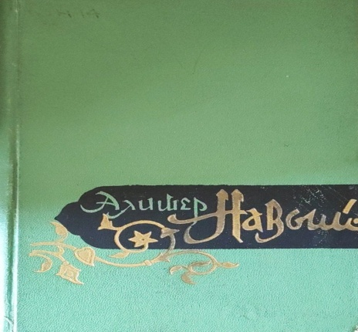
ЎЗ1
Н 14
Навоий Алишер.
Асарлар. 15 томлик Т. 5. Тошкент бадиий адабиёт нашриёти, 1965. Т.5. китоб 1. Девони Фоний. нашрга тайёрловчи Ҳамид Сулаймон. 472 б.
Маълумки Алишер Навоий нафақат ўзбек, балки форс тожик тилларида ҳам Фоний тахаллуси билан баракали ижод қилган забардаст зуллисоний шоир хисобланади. “Девони фоний”нинг мўътабар қўлёзмалари Париж, Теҳрон ва Туркия кутубхоналарида сақланади. Ҳозирги энг мукаммал нусхаси 1965 йили таниқли шарқшунос Хамид Сулаймон томонидан Алишер Навоийнинг ўн беш жилдлик асарлари таркибида илк бор босилиб чиққан. Шоирнинг ХХ жилдлик “Мукаммал асарлар тўплами”га ҳам шу нусха асос қилиб олинган.
ЎЗ1
Н 14
Навоий Алишер.
Асарлар. 15 томлик Т. З. нашрга тайёрловчи Ҳамид Сулаймон. Тошкент бадиий адабиёт нашриёти, 1965.
(Ўз ССр ФА. А. С.Пушкин номидаги Тил ва адабиёт институти). Хазойин ул – маоний, Бадоеъул-васат. 416 б.
Алишер Навоий Хазойин ул-маоний билан ўзбек шеъриятида бирон ижодкор бундай мукаммал девон тузиш даражасига кўтарила олмаган. Шоирнинг бу девони қўл ёзма нусхаларда ва қисқартирилган ҳолда бир қанча мамлакатларда қайта кўчирилган ва кўп бор нашр этилган

Slide 4
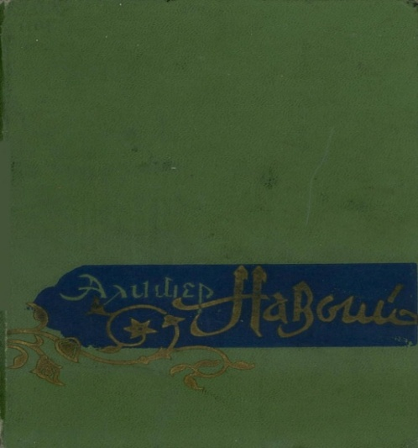
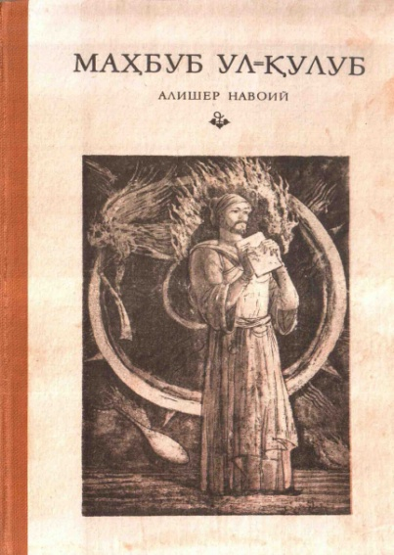
ЎЗ1
Н 14
Навоий Алишер.
Асарлар. 15 томлик Т. 12.Ғафур Ғулом номидаги бадиий адабиёт нашриёти, 1966.(Ўзбекистон ССР фанлар академияси А.С.Пушкин номидаги тил ва адабиёт институти). Т.12. Мажонис ун-нафоис. Нашрга тайёрловчи Суйима Ғаниева. 1966. 216 б.
“Мажонис ун-нафоис” Алишер Навоий тазкираси туркий тазкирачиликнинг илк намунаси. Асарда 15-асрда Хуросон ва қўшни мамлакатларда яшаган шоир, ёзувчи ва олимлар ижодига оид қисқа маълумотлар берилган. Ҳар бир шоирга берилган тасниф унинг ижодидан намуна келтириш билан асосланган. Навоий ўз даври адабий мухитининг қизғин манзарасини, адабиётдаги поэтик жанр ва турлар рангбаранглигини кўрсатиб берган.
ЎЗ1
Н 14
Навоий, Алишер.
Маҳбуб ул-қулуб: (Қалблар севгилиси) / [Масъул муҳаррир ва сўзбоши муаллифи С.Ғаниева; Рассом В. Апухтин]. – Тошкент. Адабиёт ва санъат нашриёти, 1983. – 112 б.
Буюк ўзбек мутафаккири, халқимизнинг фахри бўлмиш Алишер Навоийнинг ушбу асари замонасида кенг шуҳрат топган ва ҳозир ҳам нозиктаъб, гўзал қалбли, мард, олижаноб, доно одамларнинг севимли китоби бўлиб қолган. Навоийнинг бу шоҳ асаридан бири юксак дидли ўқувчиларимизга қимматли хадя бўлур деган умиддамиз.

Slide 5
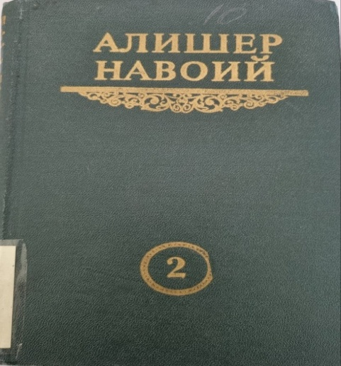
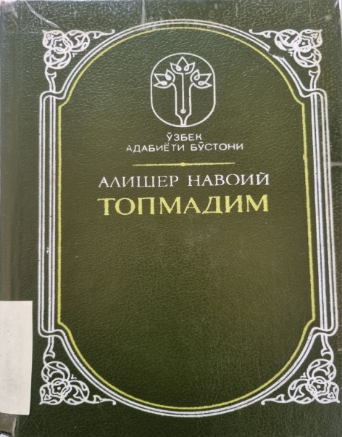
ЎЗ1
Н 14
Навоий Алишер. Мукаммал асарлар тўплами: 20 томлик. Таҳрир ҳайъати : К. Яшин ва бошқ.: Масъул мухаррир А.Қаюмов. 2 т. Наводир ун-ниҳоя.Тошкент. Фан нашриёти 1987, 620 б.
“Наводир ун-ниҳоя” Алишер Навоийнинг 1485-1487 йиллар давомида ўзи тузган иккинчи девондир. Бу девонга аввалги девон “Бедояъул бидоя”дан сўнг битилган ўзбек тилидаги ғазаллар жамланган. “Наводир ун-ниҳоя” девони матни ҳозирги жорий алифбода илк бор Алишер Навоийнинг 500 йиллиги муносабати билан чоп этилган. Бизгача девоннинг қўлёзма манбалари саноқли миқдорда етиб келган.
ЎЗ1
Н 14
Навоий, Алишер.
Топмадим: Ғазаллар / (Таҳрир ҳайъати: Қаюмов А, ва бошқ. Масъул муҳаррир. В. Раҳмонов; Кириш сўзи М. Раҳматуллаевники). – Тошкент. Адабиёт ва санъат нашриёти, 1988. – 784 б.
“Топмадим ” номли ушбу тўпламга Алишер Навоийнинг севги, дўстлик, тўғрилик ва покликни тараннум этувчи турли жанрдаги асарларидан намуналар киритилди. Улар китобхонларимизни буюк мутафаккир шоиримизнинг пок маънавий олами ва гўзал, ранг-баранг образлар дунёси билан янада яқинроқ ошно этади деган умиддамиз.

Slide 6
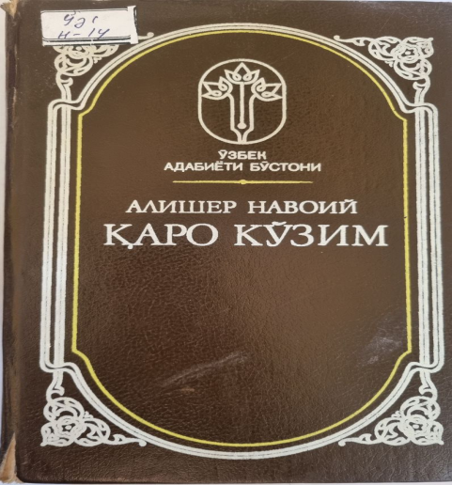
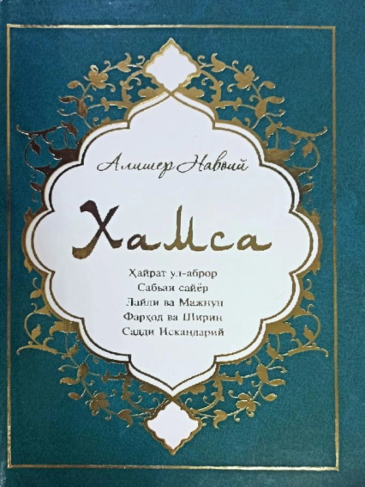
ЎЗ1
Н 14
Навоий Алишер. Қаро кўзим / [Таҳрир ҳайъати: А.Қаюмов ва бошқ; Тузувчи: М. Раҳматуллаева; Масъул мухаррир: В.Раҳмонов]. – Тошкент. Адабиёт ва санъат нашриёти, 1987. -768 б.
“Ўзбек адабиёти бўстони”нинг ушбу жилдига буюк Алишер Навоийнинг “Хазойин ул-маоний” китобига кирган ғазаллардан саралаб олинди. Бу ғазалларда пок севги, меҳр-оқибат, вафо, садоқат каби инсоний хислатлар куйланади.
УЎК: 922.28.(42)15
КБК: 84 (5УЗБ)2
Н-97
Навоий, Алишер.
Хамса. Насрий баён/ Алишер Навоий; Тўпловчи ва нашрга тайёрловчи Ў. Йўлдошев, - Тошкент: Наврўз нашриёти, 2019.-712 б.
ISBN 978-9943-56-706-1
“Хамса” – буюк бадиий обида, Ҳазрат Алишер Навоий ижодининг энг юксак чўққиси. Мазкур китобда беш достондан иборат “Хамса” асарининг замонавий тилимиздаги насрий баёни тўлиқ ҳолда ҳавола қилинган.
“Хамса”нинг биринчи қисми “Ҳайрат ул-аброр”ни ўқир экансиз, унда умр, унинг мазмуни, табиат, жамият ва инсон муносабатларига доир саволларга дуч келасиз ва кейинги достонларда муайян тақдирлар, воқеалар мисолида уларга жавоб топасиз. Ушбу ноёб дурдона Навоий муҳлислари учун ажойиб туҳфа бўлишига ишонамиз.

Slide 7




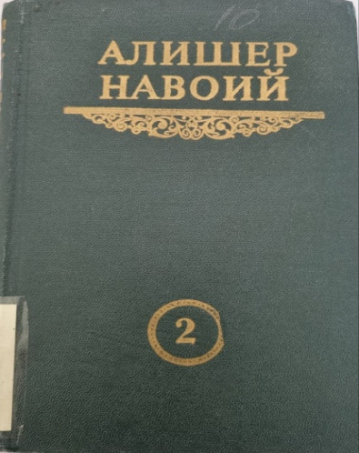
E’tiboringiz uchun rahmat!

